Slide 1
Ελένη Χαραλάμπους
1955-1964
Ρεπερτόρια λόγου :
Η ονοματική φράση «τρομοκρατική οργάνωση» και «θρυλική Ομορφίτα» στον λόγο που συγκροτεί η κρατούσα ιστοριογραφική προσέγγιση της Ελληνικής και Τουρκικής Κοινότητας της Κύπρου
Λευκωσία
2026

Slide 2

Παράρτημα
Αποδελτίωση πηγών

Slide 3
Ομορφίτα 1963 : Συσχετισμός, αντιπαραβολή, σύγκριση πηγών που αναφέρονται στο ίδιο θέμα από την ίδια ή από διαφορετική οπτική γωνία.

Slide 4
23 Δεκεμβρίου 1963
Δευτέρα

Slide 5
[…] οι συγκρούσεις συνεχίζονται. Το εργοστάσιο ΔΙΑΝΕΛΛΟΥ παραδόθηκε στους μαχητές. Ζητήθηκε ανακωχή το ίδιο βράδυ. Οι Τούρκοι μαχητές συμφώνησαν με την ανακωχή και οι υπάλληλοι ενημερώθηκαν ότι μπορούσαν να επιστρέψουν ελεύθερα στα τμήματά τους.
[…] Pazartesi çarpışma devam etti. Dianellos fabrikası Türk mücahitlerine bırakıldı ve akşam mütareke istendi. Türk mücahitler mütarekeye razı oldu ve memurların serbestçe dairelerine gidebilecekleri bildirildi;
Ulvi Keser, KIZILAY BELGELERİ IŞIĞINDA KIBRIS 1963-1974, Türk Kızılay, Άγκυρα 2010, σελ. 91. [Κύπρος 1963-1974 μέσα από τα έγραφα της Ερυθράς Ημισελήνου]
Εφημερίδα Η Μάχη, «Η ΜΕΓΑΛΗ ΕΠΙΘΕΣΙΣ», 25 Δεκεμβρίου 1963.
Διευθυντής εφημερίδας : Νίκος Σαμψών
«ὄπισθεν τοῦ καπνεργοστασίου Διανέλλου οἰκία ἀνήκουσα εἰς τὸν Ἕλληνα Κουτρουμπελλίδην ὑπέστη ἐπίθεσιν ὑπὸ Τούρκων, οἱ ὁποῖοι τὴν διέρρηξαν καὶ εἰσῆλθον ἐντὸς αὐτῆς. […] Οἱ Τοῦρκοι ἐγκατέστησαν ἐπί τῆς ὀροφῆς ὁπλοπολυβόλον»
Μακάριος Δρουσιώτης, Η πρώτη διχοτόμηση: Κύπρος 1963-1964, Αλφάδι, Λευκωσία 2005, σελ. 137.
Κοινή έκκληση προς τους Έλληνες και Τούρκους της Κύπρου

Slide 6
24 Δεκεμβρίου 1963
Τρίτη

Slide 7
Άγγελος Χρυσοστόμου, Το χρονικό της «διμοιρίας» Ομορφίτας (1961-1963), Ρίζες, Λευκωσία 2024, σελ. 95.
[…]Η 24^{η} Δεκεμβρίου 1963 ξημέρωσε και η Ομορφίτα παρέμενε ακόμη υπό τον πλήρη έλεγχο των Τουρκοκυπρίων. Ο Αστυνομικός Σταθμός, το κέντρο Üsküdar και άλλα πολυβολεία / φυλάκια, παρείχαν στους Τουρκοκυπρίους δυνατότητες, αν όχι αντεπίθεσης, τουλάχιστον ισχυρής και αποτελεσματικής αντίστασης. Η διμοιρία παρέμεινε εγκλωβισμένη, όπως εγκλωβισμένος παρέμενε και μεγάλος αριθμός Ελληνοκυπρίων.
[…] κατέφτασε στο Καϊμακλί ο Νίκος Σαμψών
Άγγελος Χρυσοστόμου, Το χρονικό της «διμοιρίας» Ομορφίτας (1961-1963), Ρίζες, Λευκωσία 2024, σ. 96-97.
Ulvi Keser, KIZILAY BELGELERİ IŞIĞINDA KIBRIS 1963-1974, Türk Kızılay, Άγκυρα 2010, σελ. 91.[Κύπρος 1963-1974 μέσα από τα έγραφα της Ερυθράς Ημισελήνου]
[…] Ωστόσο, την Τρίτη, υπάλληλοι και καταστηματάρχες τη στιγμή που αναχωρούσαν από τα σπίτια τους για να πάνε στην εργασία τους φαίνεται ότι έπεσαν σε εχθρική ενέδρα και δέχθηκαν πυρά από τις ελληνοκυπριακές θέσεις. Η ανακωχή τερματίστηκε. Οι Τουρκοκύπριοι κατέλαβαν το αρχηγείο της χωροφυλακής στη θέση «Ασπαβά», το οποίο κατείχαν οι Ελληνοκύπριοι. Το σημείο αυτό είναι περίπου ένα χιλιόμετρο από την πόλη στον δρόμο προς την Κερύνεια. Ωστόσο, είχαν μόνο ένα όπλο.
[…] ancak Salı günü herkes işine gitmek üzere iken evinden çıkmış ve işe gitmek üzere olan Türk memur ve iş sahiplerinin pusuya düşürülerek kendilerine Rum mevzilerinden ateş dilmeye başlandığı görüldü ve tekrar çatışma başladı. Türkler Girne yolu üzerindeki şehre takriben bir kilometre mesafede bulunan Aspava mevkiindeki Rumların işgali altındaki jandarma merkezini ellerine geçirdiler. Ancak sadece bir tek silah elde etler.
Εφημερίδα Ελευθερία,
«ΣΤΑΣΙΑΣΤΑΙ ΤΟΥΡΚΟΙ ΧΩΡΟΦΥΛΑΚΕΣ ΚΑΤΑΛΑΜΒΑΝΟΥΝ ΤΟΝ ΠΕΡΙΦΕΡΕΙΑΚΟΝ ΣΤΑΘΜΟΝ ΧΩΡΟΦΥΛΑΚΗΣ», 24 Δεκεμβρίου 1963.
Κατάληψη περιφερειακού σταθμού χωροφυλακής
(οδός Ιλαρίωνος - Τμήμα Τροχαίας)

Slide 8
Εφημερίδα Ελευθερία, «ΤΟ ΕΝΝΟΜΟΝ ΚΡΑΤΟΣ ΚΑΤΑΣΤΕΛΛΕΙ ΤΗΝ ΕΞΕΓΕΡΓΙΝ ΤΩΝ ΤΟΥΡΚΩΝ», 25 Δεκεμβρίου 1963.
«Λόγῳ Τουρκικῆς ὀπισθοβουλίας ἐματαιώθη χθὲς διευθέτησις ἐκεχειρίας»
Σπύρος Παπαγεωργίου, Από την Ζυρίχην εις τον Αττίλαν, μέρος Α’, Εκδόσεις Γ. Λαδιά, Αθήνα 1980, σελ. 248.
«Τήν πρωίαν τῆς 24^{ης} Δεκεμβρίου οἱ Τουρκοκύπριοι ἐπιτίθενται αἰφνιδιαστικῶς, ὑποστηριζόμενοι ὑπό βαρέων ὅπλων και καταλαμβάνουσι τάς βορείας συνοικίας τῆς Λευκωσίας Τράχωναν-Ὀμορφίταν- Νεάπολιν- Καϊμακλί
Εφημερίδα Η Μάχη, «Η ΜΕΓΑΛΗ ΕΠΙΘΕΣΙΣ», 25 Δεκεμβρίου 1963.
«Παρὰ ταῦτα ἐξαγγελθέντα μέτρα δι΄ ἐκεχειρίαν δέν κατέστη δυνατὸν νὰ τεθοῦν εἰς ἐφαρμογὴν, ἐξ ὑπαιτιότητος τῶν Τούρκων, τὴν δέ 4^{ην} ἀπογευματινὴν ἐξεδηλώθη σαρωτικὴ ἀντεπίθεσις τῶν Κυβερνητικῶν δυνάμεων»
Μακάριος Δρουσιώτης, Η πρώτη διχοτόμηση: Κύπρος 1963-1964, Αλφάδι, Λευκωσία 2005, σελ. 139.
[…]Οι εκπρόσωποι της τουρκοκυπριακής πλευράς πήγαν στη συνάντηση αξύριστοι, επικαλούμενοι την αποκοπή του δικτύου υδροδότησης.

Slide 9
[…] Στις 17:00ω της 24^{ης} Δεκεμβρίου 1963 ο Ν. Σαμψών επικοινώνησε με τον «διμοιρίτη». Τον ενημέρωσε ότι ήταν αδύνατο να προχωρήσει λόγω καταιγιστικών τουρκοκυπριακών πυρών, έλλειψης πυρομαχικών, ελαττωματικών όπλων και χαλασμένων χειροβομβίδων που του είχαν παραχωρηθεί. Είχε φτάσει 150 μέτρα μπροστά από το εργοστάσιο REGIS, προς την εκκλησία του Αγίου Δημητριανού.
Άγγελος Χρυσοστόμου, Το χρονικό της «διμοιρίας» Ομορφίτας (1961-1963), Ρίζες, Λευκωσία 2024, σελ. 111.
Άγγελος Χρυσοστόμου, Το χρονικό της «διμοιρίας» Ομορφίτας (1961-1963), Ρίζες, Λευκωσία 2024, σελ. 119.
[…] 22:00ω της 24^{ης} Δεκεμβρίου 1963 το ραδιόφωνο ανέφερε ότι ο Αστυνομικός Σταθμός Ομορφίτας εκρατείτο από τους Τουρκοκυπρίους.
Απόσπασμα από την εφημερίδα Halkın Sesi : 24 Aralık / Δεκεμβρίου 1963
Βλ. Sabahattin İsmail, Kıbrıs Cumhuriyetinin doğuşu-çöküşü ve KKTC'nin kuruluşu 1960-1983, Akdeniz Haber Ajansi Yayınları 1992, σ. 188, 192.
24 Δεκεμβρίου 1963 :
Οι συγκρούσεις συνεχίζονται. Κατά τη διάρκεια της νύχτας, ένοπλοι αστυνομικοί (Ελληνοκύπριοι) και μέλη της ΕΟΚΑ εξαπέλυσαν επίθεση στην περιοχή Kumsal, πυροβολώντας με αυτόματα όπλα από το ξενοδοχείο Κορνάρο, το Nicosia Club και τους Μύλους Σεφέρη.

Slide 10
25 Δεκεμβρίου 1963
Τετάρτη

Slide 11
[..]Την Τετάρτη, κατέλαβαν τη θέση Γκαράζ Mercedes. Το ίδιο βράδυ, οι Μύλοι Σεβέρη και το ελληνικό τμήμα της περιοχής Καϊμακλίου ενισχύθηκε από μέλη της ΕΛ.ΔΥ.Κ. Το εργοστάσιο πάγου έπεσε στα χέρια των μαχητών την ίδια νύχτα. Οι μαχητές κατέλαβαν τους Μύλους Σεβέρη. Αργότερα, οι ελληνοκυπριακές θέσεις «Κτίριο Χατζηκυριάκου» και «Κτίριο Singer Mangli» σίγησαν.
[…] Çarşamba günü Mercedes mevkiini düşürdüler. Aynı gün akşama doğru Yunan Alayı mensupları tarafından un fabrikası ile Kaymaklı semti Rum cephesinin takviye edildiği görülerek tespit edildi. Buz fabrikası aynı gece Türk mücahitlerinin eline geçti ve mücahitlerin kuvveti un fabrikasına yöneldi ve un fabrikası ele geçti; ancak Rumlar uzaklaşırken bütün sivil halkı durmadan taradılar. Daha sonra Rumların elinde bulunan Hacı Kiryako, Singer Mangli mevzileri susturuldu.
Ulvi Keser, KIZILAY BELGELERİ IŞIĞINDA KIBRIS 1963-1974, Türk Kızılay, Άγκυρα 2010, σελ. 91.[Κύπρος 1963-1974 μέσα από τα έγραφα της Ερυθράς Ημισελήνου]
Άγγελος Χρυσοστόμου, Το χρονικό της «διμοιρίας» Ομορφίτας (1961-1963), Ρίζες, Λευκωσία 2024, σελ. 119.
[…] Γύρω στα μεσάνυχτα της 24^{ης} Δεκεμβρίου 1963 παρατηρήθηκε έξαρση των συγκρούσεων, ωστόσο τις πρώτες πρωινές ώρες της Τετάρτης, 25 Δεκεμβρίου 1963, η κατάσταση ομαλοποιήθηκε με μείωση των πυροβολισμών. […] οι Τουρκοκύπριοι από τις 5:00ω εντατικοποίησαν τα πυρά τους από νέες θέσεις, με πολυβόλα που έστησαν γύρω από την εκκλησία του Αγίου Δημητριανού και από τη γραμμή του κέντρου της τουρκοκυπριακής συνοικίας Üsküdar – Καϊμακλί – Αστυνομικός Σταθμός.
Άγγελος Χρυσοστόμου, Το χρονικό της «διμοιρίας» Ομορφίτας (1961-1963), Ρίζες, Λευκωσία 2024, σ. 121, 135.
[…] οι Τουρκοκύπριοι από τις 5:00ω εντατικοποίησαν τα πυρά τους από νέες θέσεις, με πολυβόλα που έστησαν γύρω από την εκκλησία του Αγίου Δημητριανού και από τη γραμμή του κέντρου της τουρκοκυπριακής συνοικίας Üsküdar – Καϊμακλί – Αστυνομικός Σταθμός. […] Η νότια Ομορφίτα ήταν εντελώς ελεύθερη. Ήταν γύρω στις 14:00ω με 14:30ω της 25^{ης} Δεκεμβρίου 1963.
Εφημερίδα Χαραυγή, «ΕΠΙΣΗΜΗ ΑΝΑΚΟΙΝΩΣΗ ΓΙΑ ΤΑ ΠΡΟΧΘΕΣΙΝΑ ΕΠΕΙΣΟΔΙΑ», 27 Δεκεμβρίου 1963.
[…] ἐπίσημο ἀνακοινωθέν […] 7.15 π.μ. Πληροφορίαι ἐκ Νεαπόλεως ἀναφέρουν ὅτι αἱ συγκρούσεις ἐπανήρχισαν εἰς τὰς περιοχάς τοῦ Καπνεργοστασίου Διανέλλου, τοῦ Τουρκικοῦ Λυκείου καὶ τῆς Ὀμορφίτας

Slide 12
26 Δεκεμβρίου 1963
Πέμπτη

Slide 13

Ulvi Keser, KIZILAY BELGELERİ IŞIĞINDA KIBRIS 1963-1974, Türk Kızılay, Άγκυρα 2010, σελ. 91.[Κύπρος 1963-1974 μέσα από τα έγραφα της Ερυθράς Ημισελήνου]
[….] Την Πέμπτη, λόγω έλλειψης εφοδίων και πυρομαχικών στο μέτωπο του Καϊμακλίου, οι μαχητές αναγκάστηκαν να αποσυρθούν από την περιοχή της Ομορφίτας. Οι Ελληνοκύπριοι, μεταμφιεσμένοι σε Τούρκους στρατιώτες και αναγκάζοντας ένα τουρκάκι να φωνάξει «Έφτασαν οι Τούρκοι στρατιώτες», άρχισαν να αρπάζουν τους άοπλους χωρικούς και να τους κλωτσούν. Απήγαγαν εκατοντάδες γυναίκες, παιδιά και ηλικιωμένους.
Άγγελος Χρυσοστόμου, Το χρονικό της «διμοιρίας» Ομορφίτας (1961-1963), Ρίζες, Λευκωσία 2024, σελ. 136.
[….]κατέλαβαν τον Αστυνομικό Σταθμό, ενώ στις 27 Δεκεμβρίου ο Σταθμός επανδρώθηκε με Ελληνοκύπριους αστυνομικούς,
Συνέχεια

Slide 14
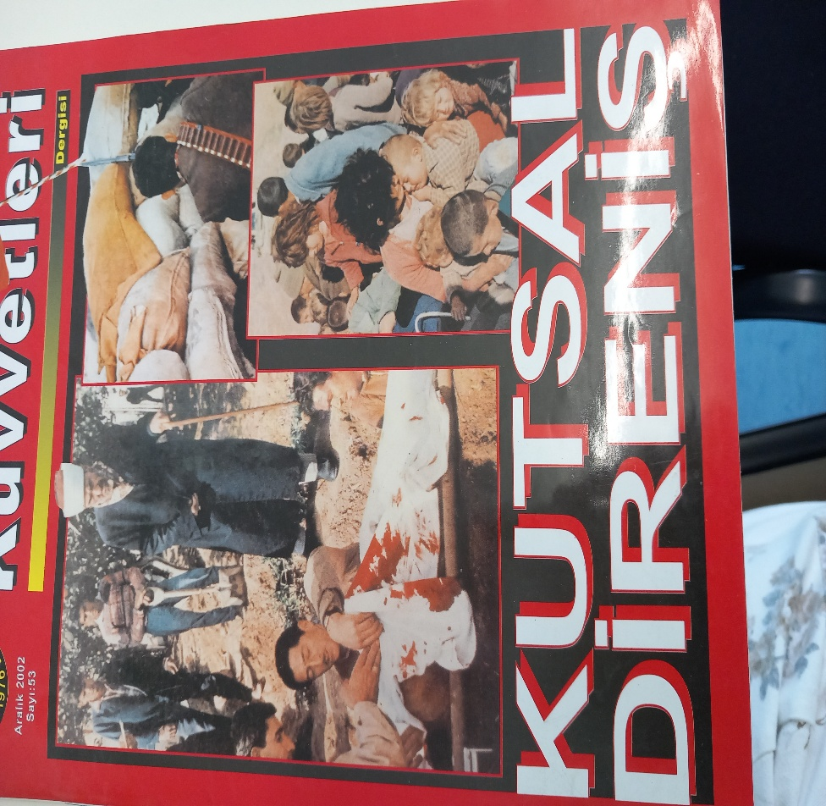
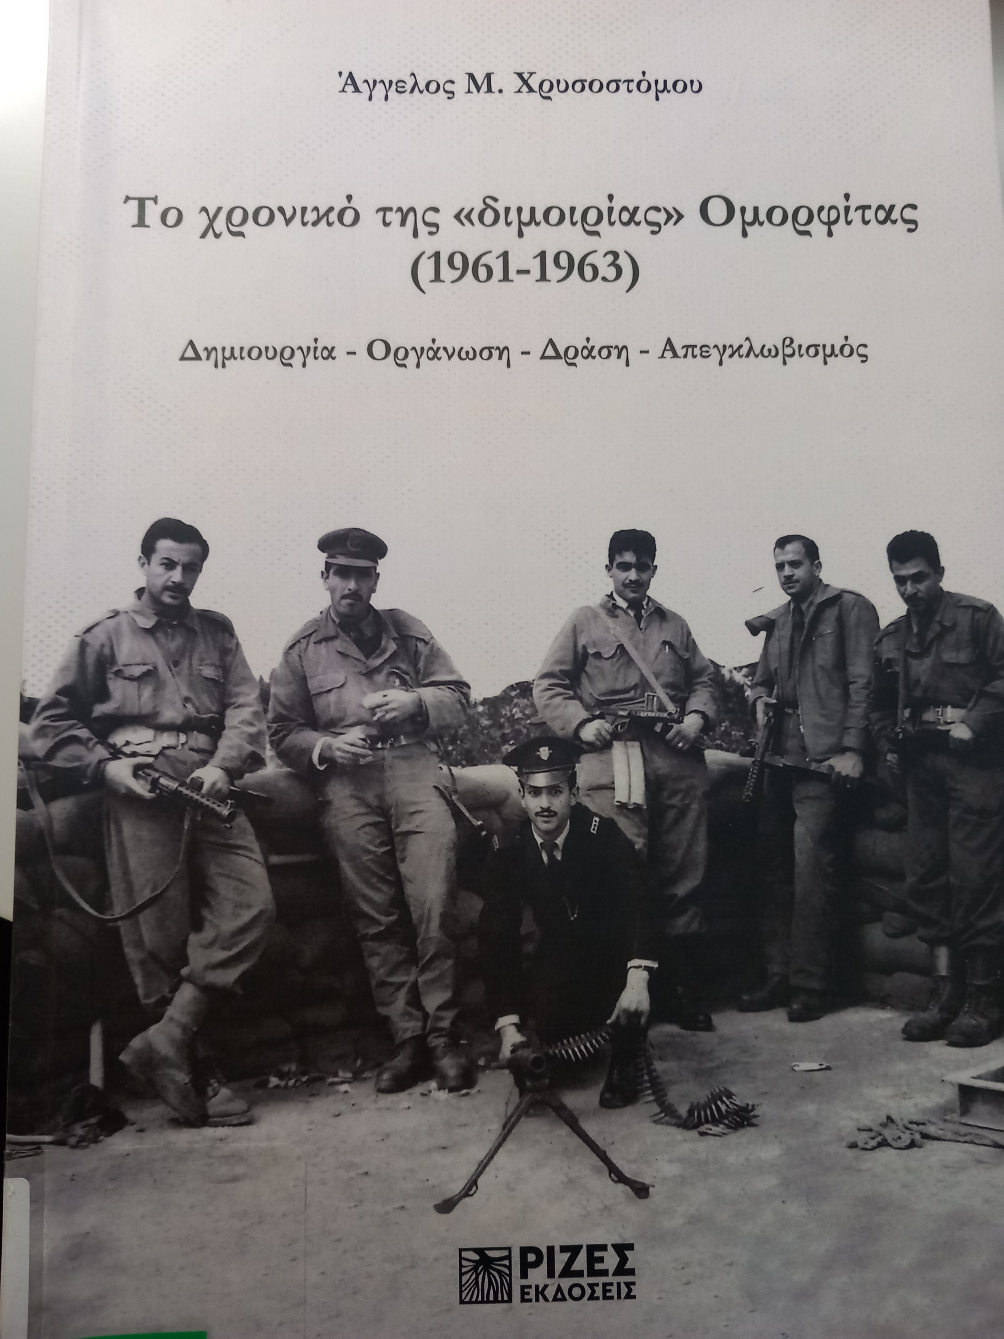
Εξώφυλλο περιοδικού Güvenlik Kuvvetleri, τεύχος 53, Δεκέμβριος 2002.

Slide 15
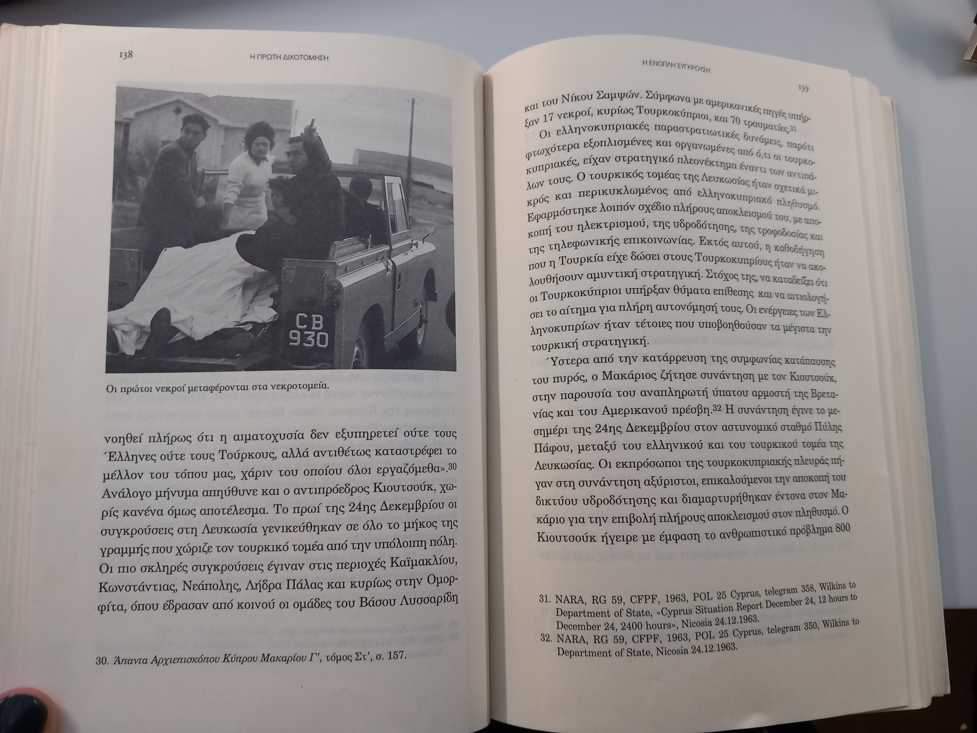
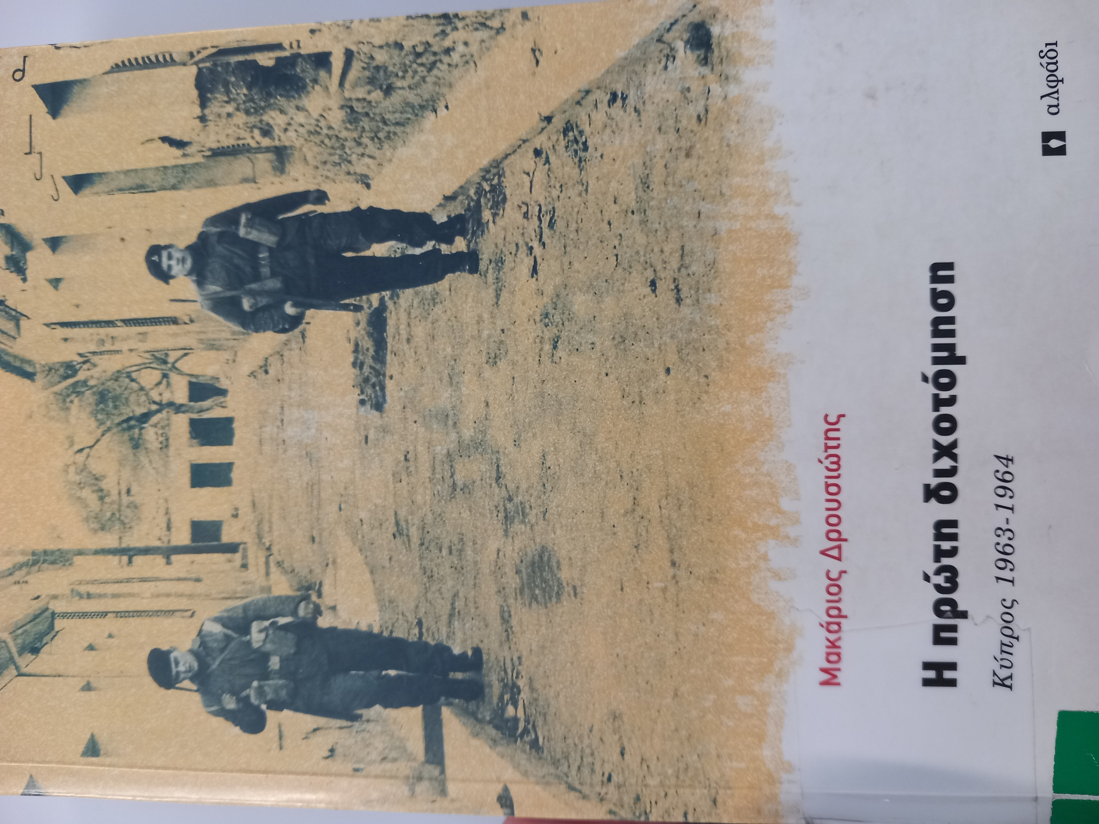

Slide 16
